Slide 1
Oснови информатике 6 - разред

Slide 2
Покретање програма MS Word
Програм покрећете из менија Старт или преко иконе радне површине односно пречице(приказано на следећим сликама).

Slide 3
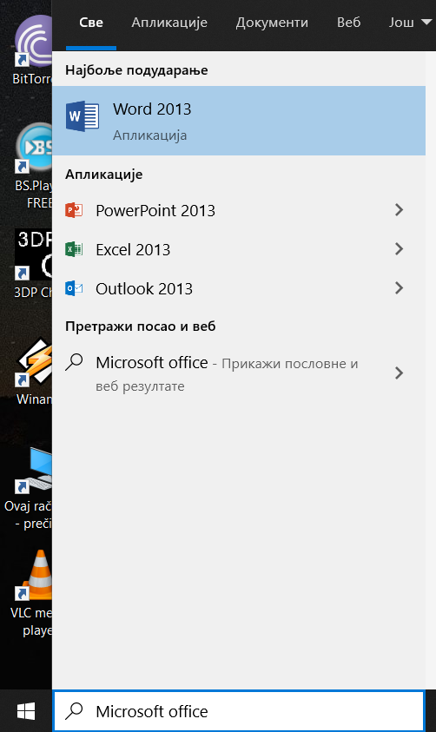
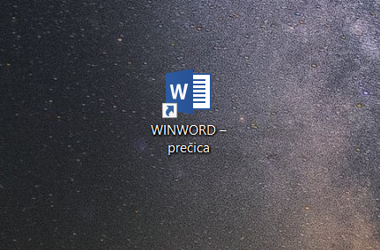
Креирање и отварање Word документа

Slide 4
Изглед програмског прозора
2
Алатна трака за брзи приступ
1
Насловна трака
3
Трака са алаткама
8
Лењир
4
Простор за писање
Клизна трака
7
Статусна трака
Избор приказа
5
6

Slide 5
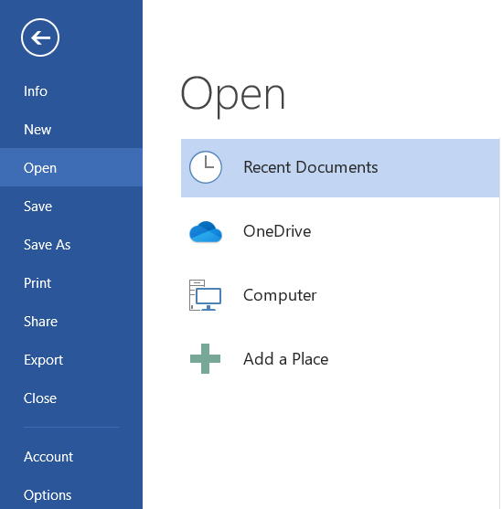
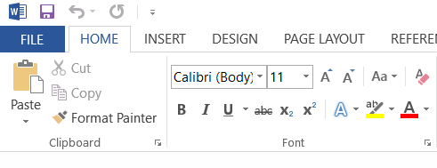
Снимање документа
За снимање документа кликнете на Фајл(File) и изаберете једну од понуђених опција:
Чување измјена у постојећем документу

Slide 6
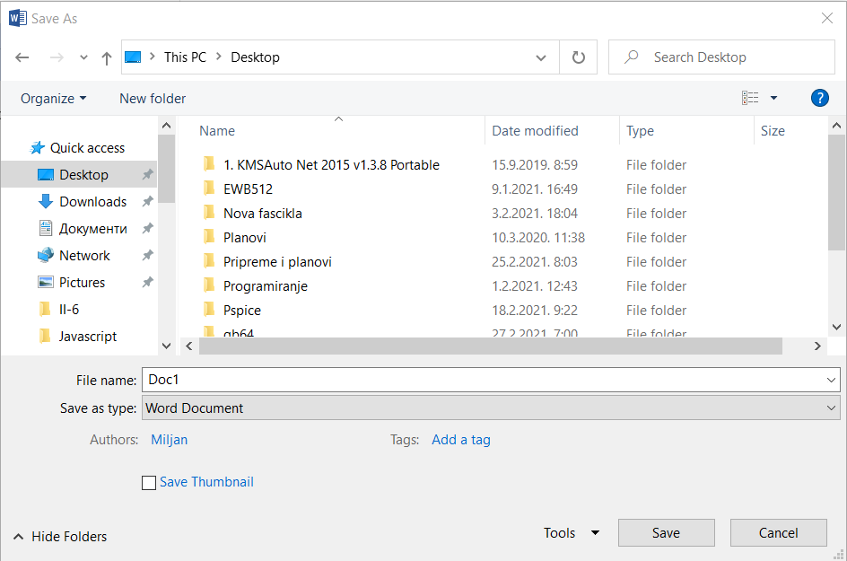
Снимање документа

Slide 7
Хвала на пажњи

